Slide 1
Edutainment: Jogue e Aprenda Motivado
Anderson de Andrade Santos
José Dutra de Oliveira Neto
Setembro 2010

Slide 2
Sumário
Introdução
Jogos em ambientes virtuais de aprendizagem
Teoria Motivacional e Teoria da Carga Cognitiva
Material e métodos
Resultados esperados
Referências bibliográficas

Slide 3
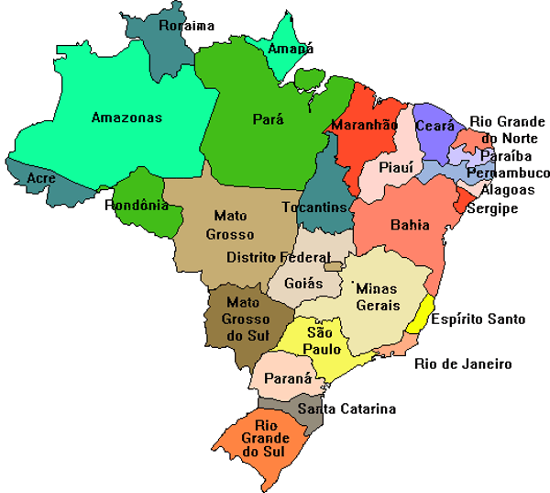
Introdução
Taxa de crescimento de 96,9 % em 2008

Slide 4
Treinando!
Inserir som
Inserir áudio
Inserir hiperlink

Slide 5
Introdução
Desmotivação

Slide 8
JOGOS EM AMBIENTES VIRTUAIS DE APRENDIZAGEM - JAVAs

Slide 9
JOGOS EM AMBIENTES VIRTUAIS DE APRENDIZAGEM - JAVAs

Slide 10
TEORIAS
Teoria Motivacional
John M. Keller
Modelo ARCS
Teoria da Carga Cognitiva - TCC
Richard Mayer e Roxanne Moreno
Intrínseca;Natural e Externa

Slide 11
Material e métodos
TIPO DE PESQUISA
ANÁLISE
Local
Quantidade
Orientação
Questionário
(Survey)
Instructional Materials Motivational Survey (IMMS)
Quantitativa
Levantamento
Resultado
AMOSTRA
COLETA DE DADOS

Slide 12
Resultados Esperados
Teoria Motivacional
Teoria da Carga Cognitiva

Slide 13
Obrigado pela atenção.
Contatos:
Anderson Andrade: ands1040@hotmail.com
José Dutra: dutra@usp.br

Slide 14
Referências Bibliográficas
ANG, C. , S.; ZAPHIRIS, P.; MAHMOOD, S. A model of cognitive loads in massively multiplayer online role playing games. Interacting with Computers, v.19 (2), pp.167-179, set. 2007.
Cheng, Y.C. ; Yeh, H.T. From concepts of motivation to its application in instructional design: Reconsidering motivation from an instructional design perspective, British Journal of Educational Technology, v. 40, n. 4, pp. 597–605, jun. 2009.
FILHO,R.L.L.S; MOTEJUNAS, P.R; HIPOLITO,O.; LOBO,M.B.C.M. A evasão no ensino superior brasileiro, Cadernos de Pesquisa, v.37, n.132, pp.641-659, set /dez. 2007.
GREDLER, M. Designing and evaluating games and simulations, Houston: Gulf, 1994.
Gollwitzer, P. M. Implementation Intentions: strong effects of simple plans. American Psychologist, v. 54, n. 7, pp. 493-503, jul. 1999.
Huang, W; Huang, W.Y.; Diefes-Dux, H. e Imbrie, P.K. A preliminary validation of attention, relevance, confidence, and satisfaction model-based instructional material motivational survey in a computer-based tutorial setting.
British Journal of Educational Technology, v.37, pp. 243-259, mar. 2006.
INEP. Ministério da Educação e Cultura- MEC. Censo da Educação Superior 2008, Brasília, pp.1-55, set. 2009.

Slide 15
Referências Bibliográficas
Keller, J. M. Motivational design of instruction. In C. M. Reigeluth (Ed.),Instructional design theories and models: an overview of their current status. Hillsdale, NJ: Lawrence Erlbaum Associates, 1983.
________. Strategies for stimulating the motivation to learn. Performance and Instruction,v.26, pp. 1–7, out. 1987.
________. Motivation by design. Unpublished manuscript, Florida State
University, Florida. 1993.
________. First principles of motivation to learn and e (3)-learning. Distance Education, v. 29, pp.175-185, ago. 2008.
Kuhl, J. Action control: the maintenance of motivational states. In F. Halisch & J. Kuhl (Eds.), Motivation, intention and volition, Berlin: Springer pp. 279–291 1987
LIN, C.; JUAN.L. Applying motivational analysis in a web-based course. Innovations in Education and training International, v.46, pp. 91-103, fev. 2009.
MAYER, Richard. Multimedia Learning. Cambridge: Cambridge University Press. 2001.
MAYER, R.E.; MORENO, R. Nine ways to reduce cognitive load in multimedia Learning. Educational Psychologist, v.38 n.1, pp. 43–52. Mar. 2003

Slide 16
Referências Bibliográficas
MOOS,D.C.; MARROQUIN,E. Multimedia, hypermedia, and hypertext: Motivation considered and reconsidered. Computers in Human Behavior, v.26,p.265-279, maio 2010.
NELSON, B.;ERLANDSON, B. Managing cognitive load in educational multi-user virtual environments: Reflection on design practice, Educational Technology Research and Development, v.56, pp.619–641, dez. 2008.
ORR, K e MCGUINNESS,C. 3D Games-Based Learning Environments in Northern Ireland Classrooms: What do the Teachers and Pupils Think of This Technology?. In: 2nd European Conference on Games Based Learning, Univ Oberta Catalunya, Barcelona, Espanha, oct. pp. 16-17, 2008.
PANNESE, L.; CARLESI, M. Games and learning come together to maximize effectiveness: The challenge of bridging the gap, British Journal of Educational Technology, v.38(3), pp. 438-454, maio 2007.
PEREZ, P.R.A.; PEREZ, L.C.; AFONSO;M.C.G.; BENITEZ; J.T.B. Causas del abandono y prolongación de los estudios universitarios. Paradìgma, v.27, n.1, p.349-363. jan. 2006.
UNESCO. Relatório de monitoramento de educação para todos Brasil 2008, Brasília, pp.1-66, jan. 2008.

Slide 17
Referências Bibliográficas
_______. Estudio sobre la repitencia y deserción en la educación superior chilena, Caracas, IESALC, P. 1-55, abr. 2005.
Zimmerman, B. J.; e Martinez, P, M. Development of a structured interview for assessing student use of self-regulated learning strategies. American Educational Research Journal,v. 23, pp. 614-628, jan. 1986.

